Slide 1
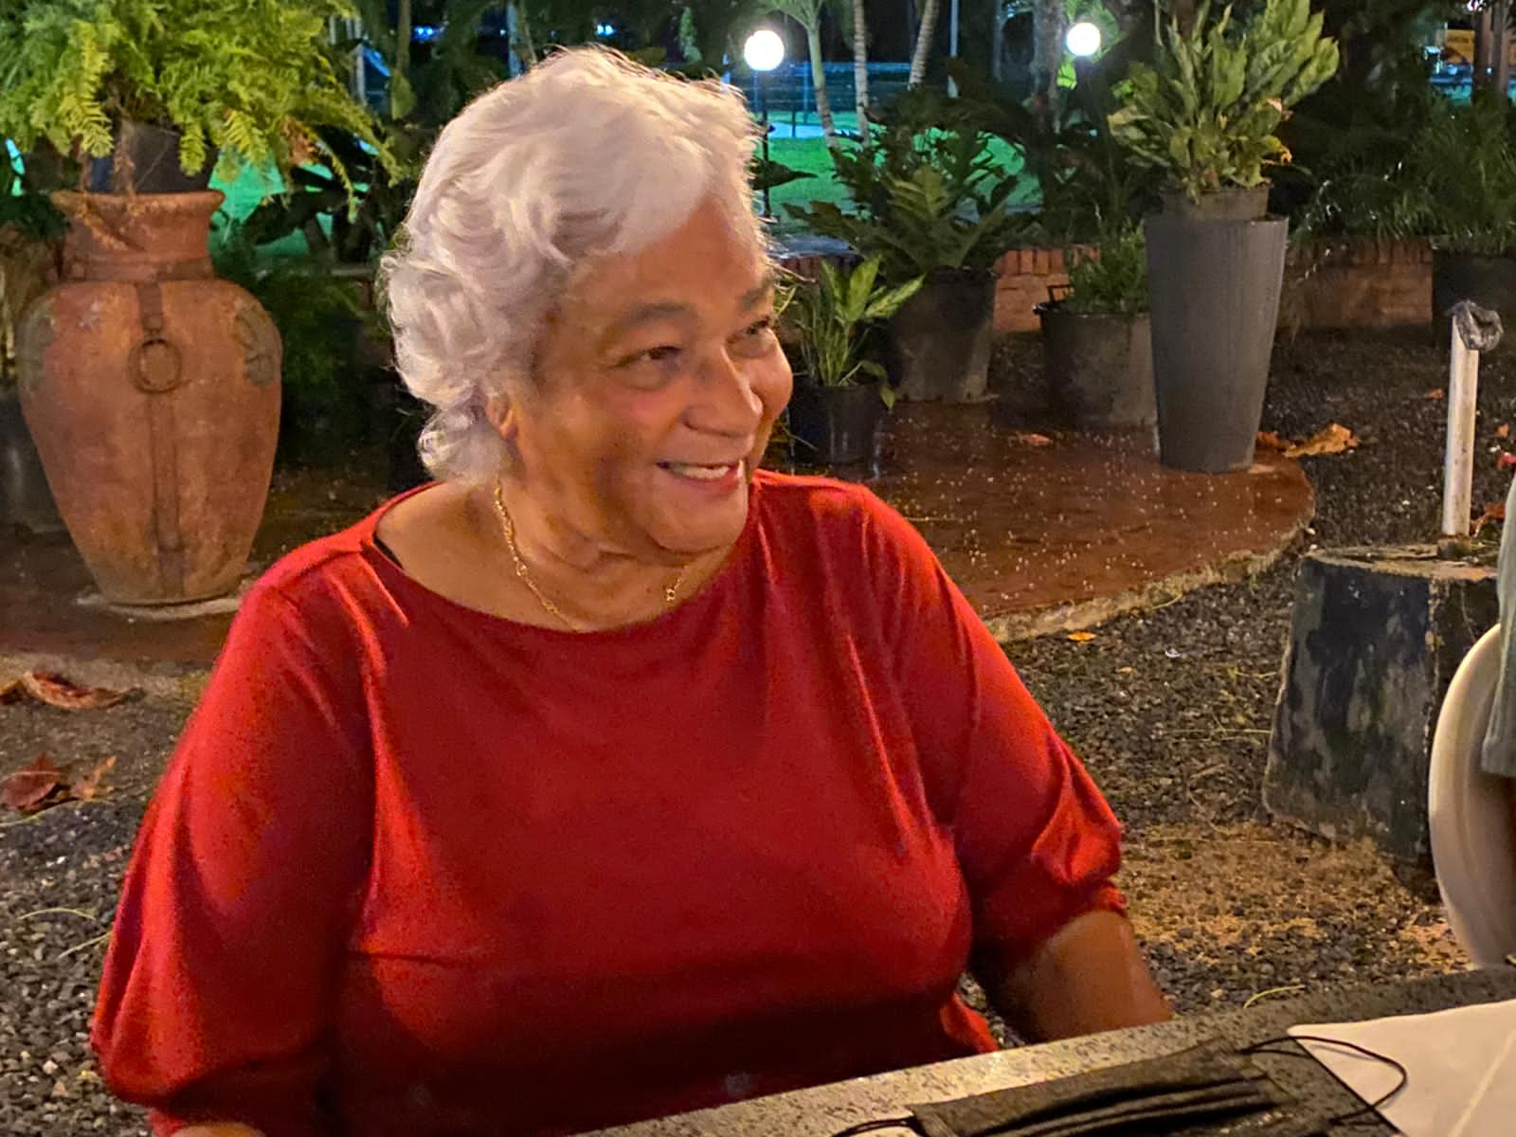

Peerke Donders Lezing
14 november 2021
Door Cynthia McLeod

Slide 2
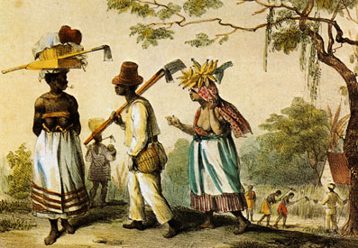
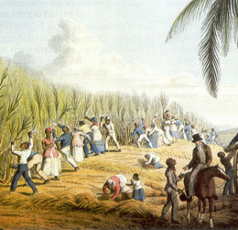

Slaven en Vrijen in het Suriname van de 19e eeuw

Slide 3
Manumissies
Begin: meester en slaaf regelen dit zelf. In 1670 reeds plakkaat waarin regels worden vastgelegd bijv. ‘dat alle negers die hun vrijheid van meesters hebben verkregen , gehouden zullen zijn zich aan de een of andere meester te verhuren. Op straffe van ’lustich te sullen gegeesselt worden’.
1733 Plakkaat Reglement van mannumissie. 1 ‘ Niemand sal vermoogen, hetsij wie het ook weesen mogte eenige mulatteen ofte neegers te mannumitteeren, sonder voorgaande permissie en goedkeuringe van den Edele Hove van Politie etc..” ( 9 voorwaarden)
1741 Reglement mannumissie wordt aangevuld met 2 voorwaarden nl: De gemannumiteerde en haer kinderen en descendenten worden gehouden hun patronen of vrouwen en descendenten alle eer, respect en reverentie te bewijzen en In geval dat de gemannumiteerde zijn patroon of vrouw komt te slaan, injureert of enige smaad mocht doen so zal denselve weder in dienstbaarheid en slavernij ten voordele van haar gewezen patroon of patronesse vervallen.
1743 Plakkaat; … dat alle gemannumiteerden aan alle blanken zonder onderscheid aan alle respect, eerbied als andersints dienen te bewijzen
1760 Plakkaat Dat geen brieven van vrijdom zullen worden verleend aan slaven dan nadat het Hof suffisant is gebleken dat degene in staat is om zijn kost te winnen.
Vanaf 1760 moet behalve administratie kosten en zegelrechten ook in gouv.kas gestort worden honderd gulden p.p. en 50 gulden voor jongeren benden 12 jaar. In 1781 wordt dit 300 om 150 gulden
1769 Plakkaat Gemannumiteerden en vrijgemaakten worden serieuselijk gewaarschouwd en gelast na 9 uur des avonds niet langs

Slide 4
straat te gaan, 1e keer boete van 5 gulden; daarna 8 dagen op water en brood gevangen gezet op Fort Zeelandia.
1803/1804 Hof van Politie heeft zich bezig gehouden met t onderwerp der manumissie van slaaven, in voegen de ‘buitensporige vermenigvuldiging van mannumissies eniger mate te beteugelen’ …. ‘als belasting te betalen bij de vrijlating, voor die van het mannelijk en vrouwelijk geslagt boven de veertien jaar oud, zonder onderscheid, de somma van vijfhonderd gulden en voor de kinderen beneden de veertien jaar tweehonderd vijftig gulden’.
5 oktober 1837; eigenaar J.P van der Meer Lindenberg; Elisabeth
Lindenberg; Constantijn Nicolaas , zoon van Elisabeth Lindenberg ; op
verzoek van J.N Eckhardt de Mesquita voor J.P. van der Meer naamsverandering Constantijn Nicolaas van der Meer Lindenberg; Thomas Jacob ; zoon van Elisabeth Lindenberg
26 Februari 1842 A.M Brandon ‘Voor de vrijdom’
Haver; Leentje wordt Josephina Leentje (geb?) (Cateau v Roosevelt) 30 december 1847 Eigenaar Schroder
Schroder, Maria Cornelia huismeid (naam Schroder werd toegekend vanwege bloedverwantschap) Schroder ; Jansje Louisa ; (te jong) Carolina Magdalena (te jong) Hendrik Marius (te jong); Johanna Elisabeth (te jong) George Lodewijk (te jong) allen kinderen van Maria Cornelia
1842 Ontwerp wet voor afschaffing slavernij ingediend
1850 Gouv. Van Raders. Vereenvoudiging van proces mannumissie. Bedrag van 500 gldn in gouv kas wordt afgescahaft; slechts leges en zegelrechten; gemannumiteerde van 16+ moet beroep hebben. Als er geen eigenaar is, moet aanvrager zorgen voor straatvoogd.

Slide 5
10 mei 1850. Straatvoogd C.S. Spillenaar Nijhove, Wilhemina geb 1785 Huisbediende
Nijhove, Lijsa, geb 1812 , dochter v Wilhelmina Nijh. Huisbdiende Nijhove, Theresia geb. 1814, dochter v Wilhelmina Nijh. Huisbedien Nijhove, Carolina geb 1822, dochter v Wilhelmina Nijh.Huisbediende Nijhove, Cornelia geb 1825, dochter v Wilhelmina Nijh.Huisbediende Nijhove, Jan Alexander geb 1832, zoon v Lijsa Nijh. Huisbediende Nijhove, Frederik geb.1834, zoon van Lijsa Nijhove, Huisbediende Nijhove, Willimam geb 1836, zoon van Lijsa Nijhove, Huisbediende Nijhove, Jacoba Elisabeth, geb. 1838, doch v Lijsa Nijhove, te jong Nijhove, Christina, geb 1840, dochter van Lijsa Nijhove, te jong Nijhove, Minerva, geb 1843, dochter v Lijsa Nijhove, te jong
Nijhove, Mietje Juliana geb 1847, dochter Lijsa Nijhove, te jong Nijhove, Francois Christiaan, zoon van Maria Nijhove, te jong Nijhove, Adolph Juliaan geb 1840, zoon v Carolina Nijhove te jong Nijhove, Marius Bernard, geb 1843, zoon v Carolina Nijhove te jong Nijhove, Helena Maria, geb 1846, dochter v Carolina Nijhove, te jong
3 oktober 1851 Bdl D’Estrade/ A F van Amson Curator Destrede ; Johanna Jeanette geb 1799 Huisbediende
Destrede; Magdalena Henriette geb 1817;do van Johanna, Naaister Destrede Johannis Willem geb 1819, zoon van Johanna, Timmerman Destrede Amelia geb. 1823, dochter van Johanna, Huisbediende Destrede, Isabella, geb 1825, dochter van Johanna, Wasvrouw Destrede; Egbertus Georgius, geb 1849, zoon van Isabella (te jong) Destrede; Francina Jacoba, geb 1851, dochter van Isabella (te jong)
3 september 1851 Eigenaar A.F. Thijm
Them Adelaida Henriette geb 1806 huismeid
Them; Adriaan Stephanus geb 1835 ;zoon van Adelaide Henriette Them; Albertina Felicissima geb 1840; dochter van Adelaide Henr Them; Henry Constans geb 1841; zon van Adelaida Henriette Them Francois Theodorus geb 1847, zoon van Adelaida Henriette

Slide 6
15 november 1851. Eigen. Elisabeth Lindenberg
Lindenberg Fransiscus Fabricius geb. 1833 (zoon van El. Lindenberg) Timmerman
25 november 1856 H.van Meerten Curator Solos; Jacoba Jeanette geb 1785 Huisbediende
Solos: Floortje Henriette geb.1808 doch v Jacoba Jeannette, Huisbed
Solos; Jacoba Rosalina geb 1832 doch v Floortje Henr. Huisbediende Solos; Pietje geb 1835 zoon van Floortje Henriette Huisbediende Solos; Jacob Alexander geb 1838 zoon van Floortje Henr. Huisbedien Solos; Emelina Josephina geb 1854 doch v Floortje Henr. (te jong)
25 november 1856 Eigen. D. Kesteren
Kest; Josephina Philippina geb 1821 Huisbediende
Kest; Minerva, geb 1840 dochter v Josephina Philipina Huisbediende Kest ; Damon, geb. 1840 zoon van Josephina Philipina Huisbediende Kest; Augustina Marigo geb 1844 ; dochter v Josephina Ph (te jong) Kest; Amelia Maria geb 1847 dochter v Josephina Ph (te jong)
Kest ; Josua Frederick geb 1849 zoon van Josephina Ph (te jong) Kest; Helena Jacquelina geb 1852 dochter van Josephina Ph (te jong) Kest; Amalia Frederica geb 1853, dochter van Josephina Ph (te jong) Kest; Jacoba Adriana geb 1856 dochter van Josephina Ph (te jong)
20 september 1855. H.Turin voor de vrijdom A F van Amson Curator
Terijn; Cornelia Helena Renette geb.1817; huisbediende (d. v Elsie) Terijn; Jeanette Louisa geb 1836, dochter van Cornelia, Naaister , Terijn; Elisabeth Johanna geb. 1841 dochter van Cornelia Helena Terijn ; Carolus William ; geb 1850 ; zoon van Cornelia (te jong) Terijn; Johanna Paulina ; geb 1854 ; dochter van Jeanette Louisa;

Slide 7
27 februari 1850 eig. G.F van Zichem; Straatv. C.S. Spillenaar Zichem; Juliana geb. 1798 Kostplantster
Zichem; Martinus Adriaan zoon van Juliana geb. 1812 Timmerman Zichem ; Dorothea Christina dochter van Juliana geb 1833 Naaister Zichem; Elisabeth Maria, dochter van Juliana geb 1833 Naaister
Op 5 maart 1851 huwelijk van
Egbertus Alexander Dompig (kleermaker) en Elisabeth Zichem
13 nov 1858 eig.wed E.Dompig geb Zichem en minderj. LLJ Zichem. Mechiz Johannis Marius ; geb 1835 Kleermaker
Burgerlijke Stand, Paramaribo , 11 november 1864 ; Op heden is aantekening gedaan van het voorgenomen huwelijk van Johannes Marius Mehciz en Elisabeth Maria Zichem, weduwe van Egbertus Alexander Dompig. (huwelijk was op 20 nov 1864; minderjarig kind LLJ Zichem gewettigd)
Gouv Secretarie Kommies 2e kl. A.F. van Amson
3 juli 1833 eigen J.S. Spillenaar
Maatstaf: Henrietta Susanna Wilhelminia
Leeft samen met Samuel Benjamin Sanches; zoon Johan Charles geb in 1834; op 24 dec 1841 wordt op verzoek van de vader Samuel Benjamin Sanches naam van de zoon Johan Charles Sanches

Slide 8
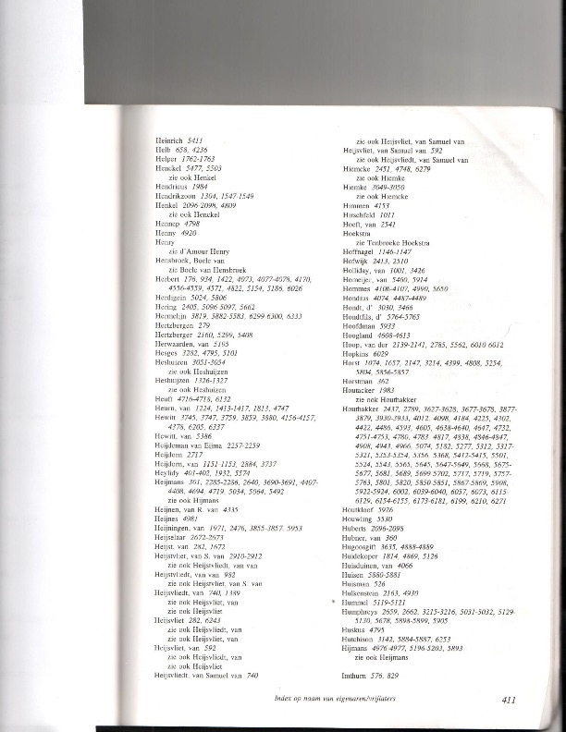

Slide 9
H.S.W. Maatstaf eigenares
24 juli 1850 Heurne; Francina Doortje geb 1804 huisbediende januari 27 1854; Staf Marius Francois geb 1831; zn v Lotje schrijnwk; mei 24 1854 Heenvliet; Christina Mijntje geb 1804 docht van Mijntje, 21 februari 1859 : Maatstap; Charlotte Julia geb. 1815 dochter van Amelia huisbediende en Maatstap, Amelia Truitje geb 1838 dochter van Charlotte Julia , wasvrouw
31 december S.B Sanches en HSW Maatstaf ‘voor de vrijdom’ Prado; Richard Isaac geb 1833; zn van Alida, Timmerman
24 december 1862 Eigen. Samuel Benjamin Sanches
Enchas ; Jacoba Madrijntje geb 1825 Wasvrouw Enchas; Marius Rudolph geb 1852 zoon van Madrijntje
9 april 1863 Eigen. Samuel Benjamin Sanches Harpert; Eva geb 1822 Huisbediende
Harpert; Lodewijk Petrus, geb 1848, zn van Eva Harpert, huisbediend Harpert Marius Fransiscus geb 1853 zn van Eva Harpert (te jong)
30 december 1861 Eigen. J.Fernandes Jr
Fernands; Naatje Celestina; geb 1827 (kind van Affie) Huisbediende Fernands; Saraatje Jacquelina geb 1848; dochter van Naatje (jong) Fernands; Christiaan Samuel geb. 1850 zoon van Naatje Celestina Fernands; Alfred Theodorus geb 1857 zoon van Naatje Celestina Fernands; Adolf Reinhart ; geb 1858 zoon van Naatje Celestina Fernands; Albert David ; geb 1858 zoon van Naatje Celestina Fernands; Henry Bernard; geb 1861 zoon van Naatje Celestina
Huw akte: 1870. Alle kinderen worden bij huwelijk gewettigd en heten Fernandes
25 juli 1847 Boedel C.D.Soesman en E.Tromp wed Soesman Loenen, Magadalena Ketty geb ? Wasvrouw
30 januari 1858 M.J. Houthakker ‘voor de vrijdom’
Loenen; Maria Francina geb 1856, dochter v Magdalena Josina jong 24 oktober 1861 M.J. Houthakker voor de vrijdom
Loenen; Magdalena Josina geb 1822 Huisbediende
Loenen; Cornelis Julius geb 1861 , zoon van Magdalena Josina jong

Slide 10
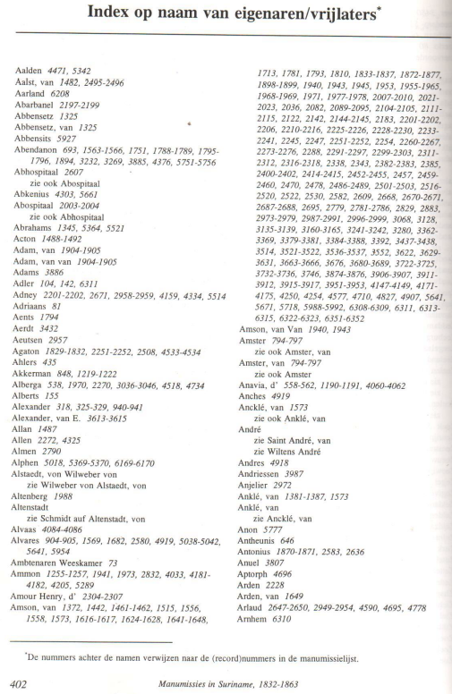

Slide 11
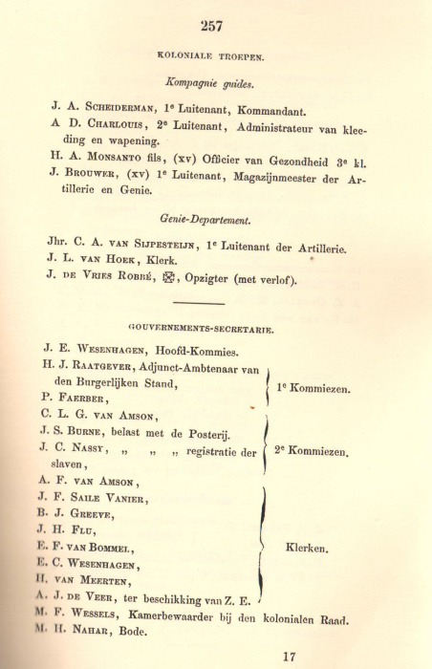

Slide 12
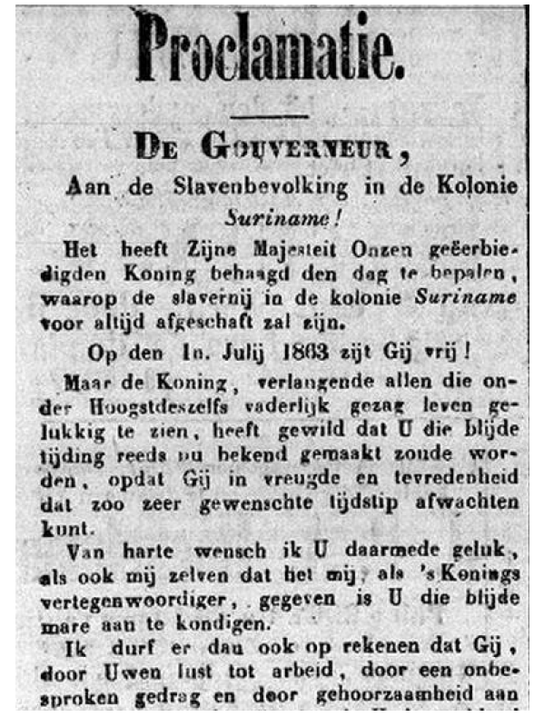
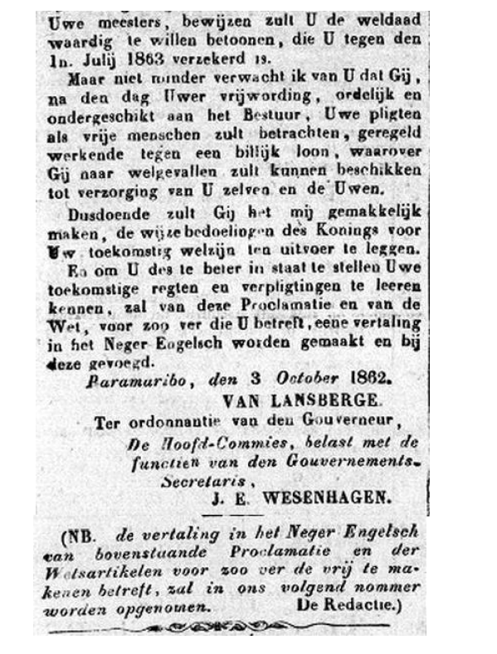

Slide 13
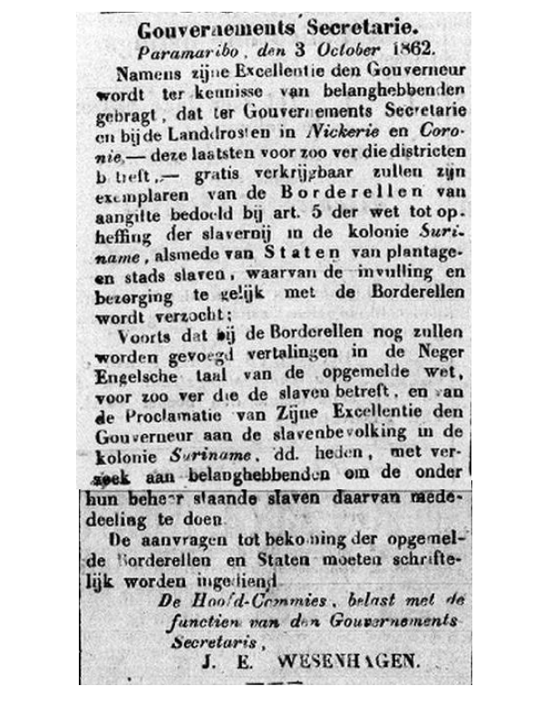
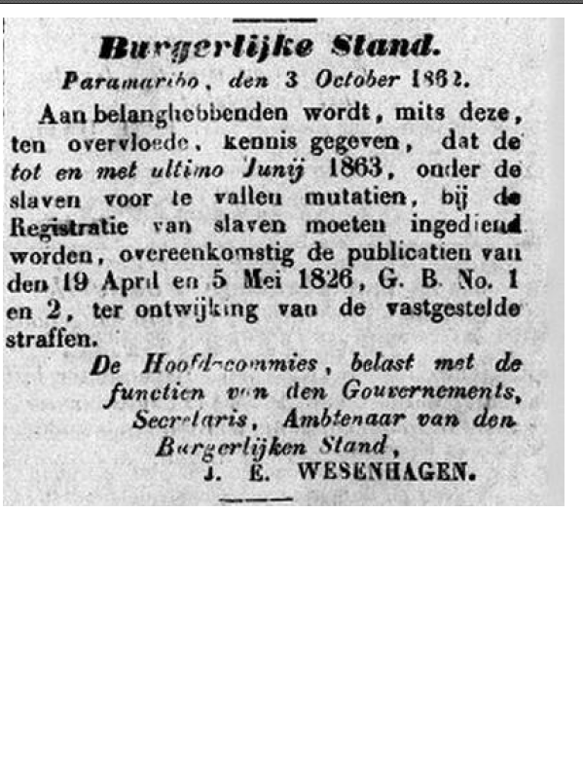

Slide 14
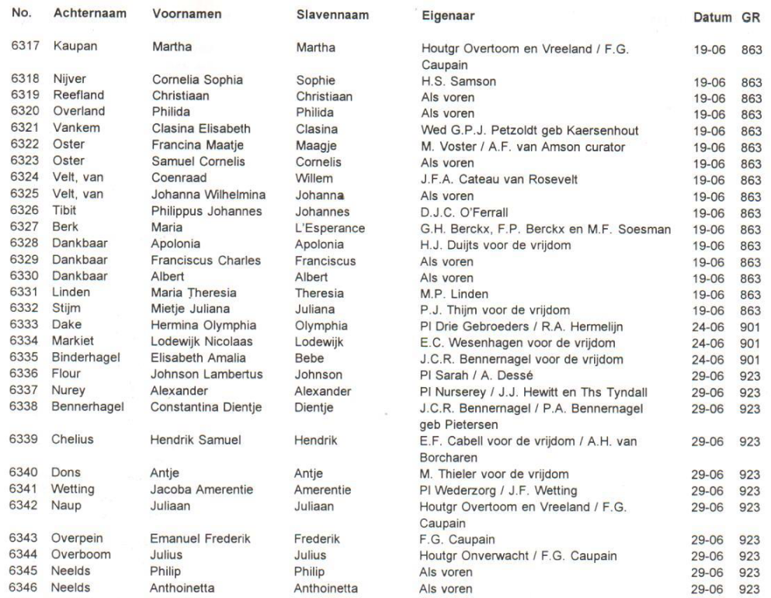

Slide 15
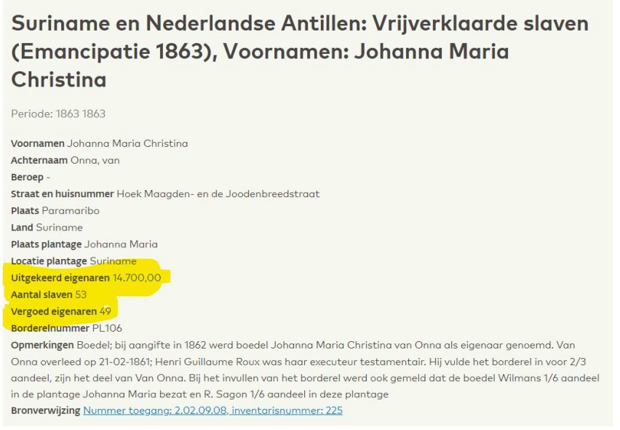

Slide 16
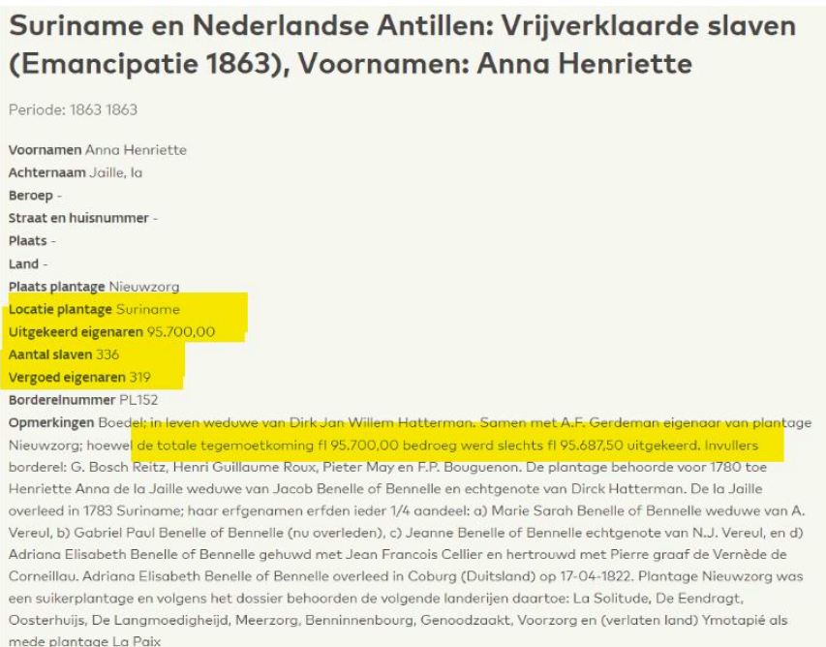

Slide 17
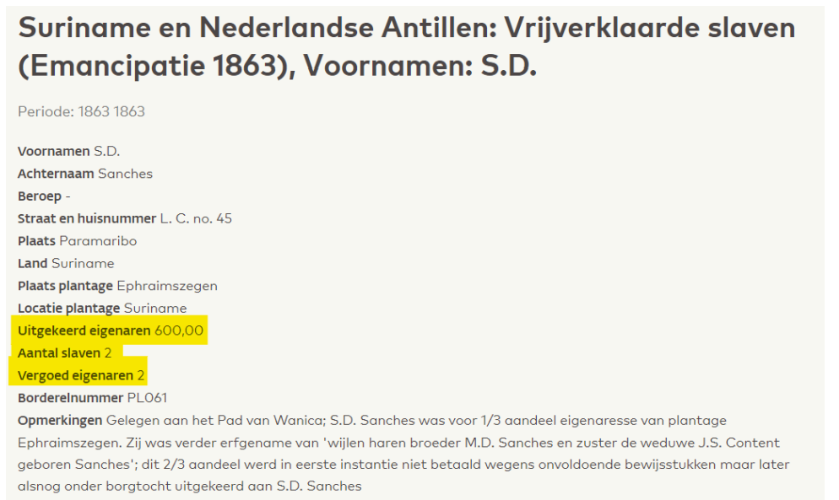

Slide 18
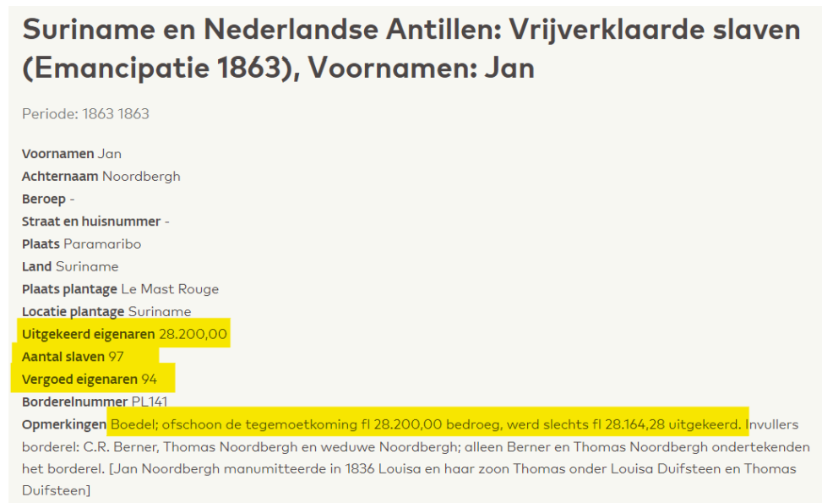

Slide 19
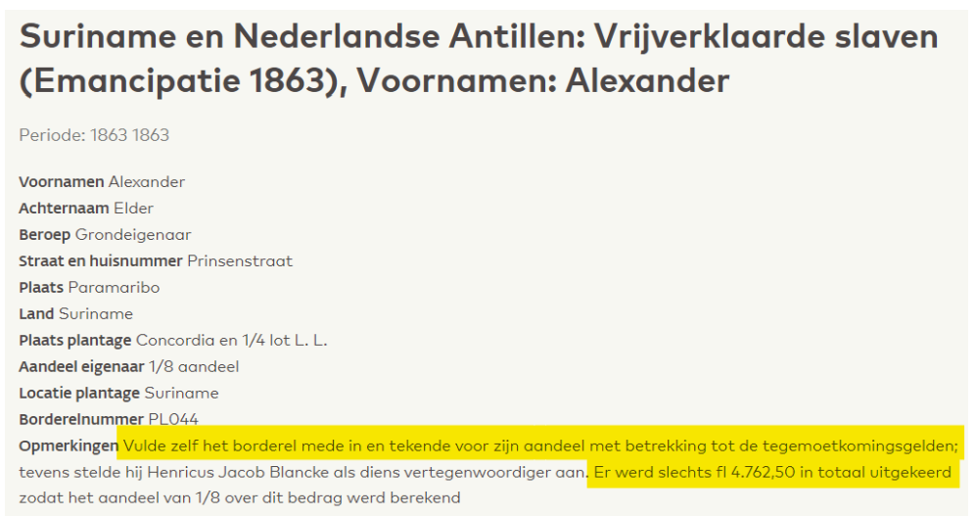

Slide 20
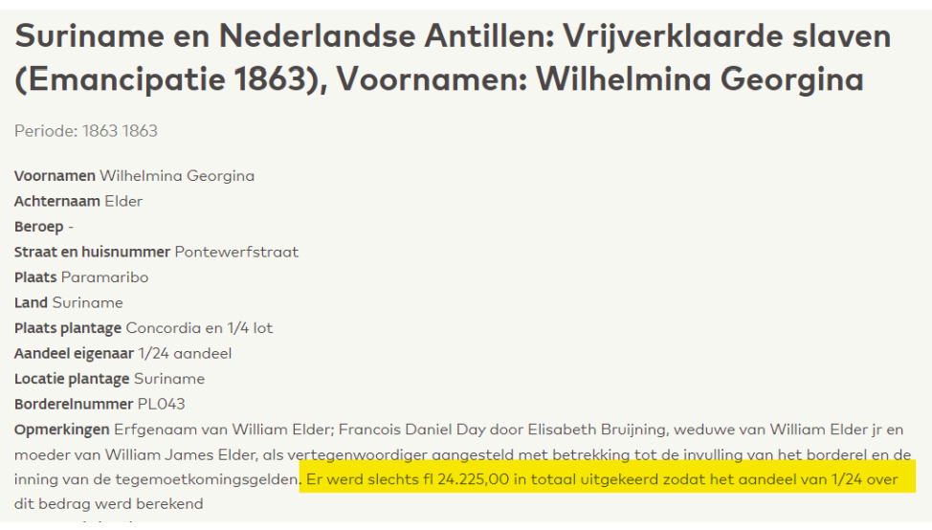

Slide 21
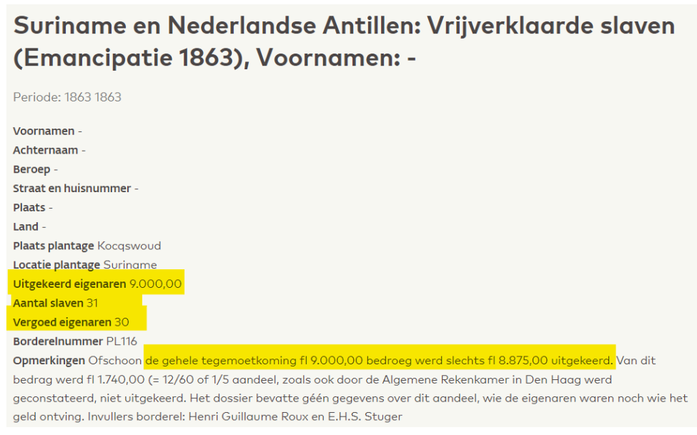

Slide 22
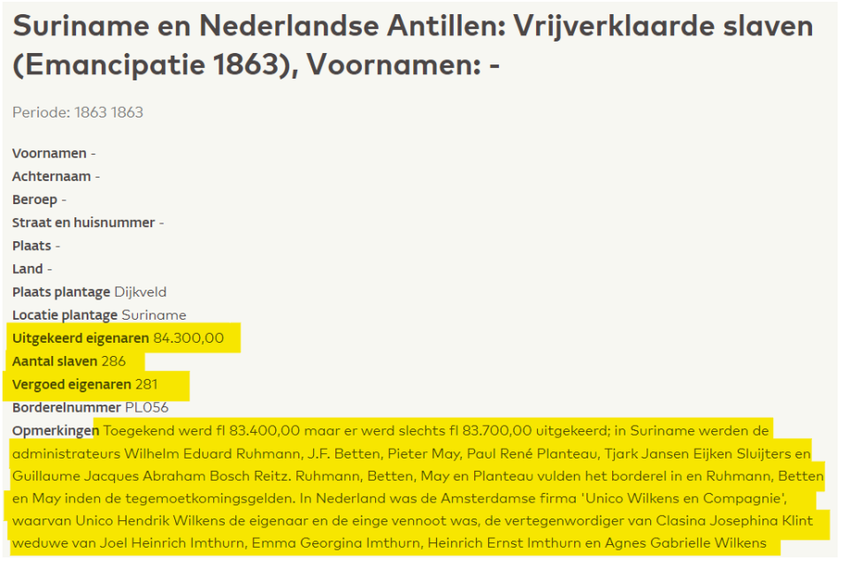

Slide 23
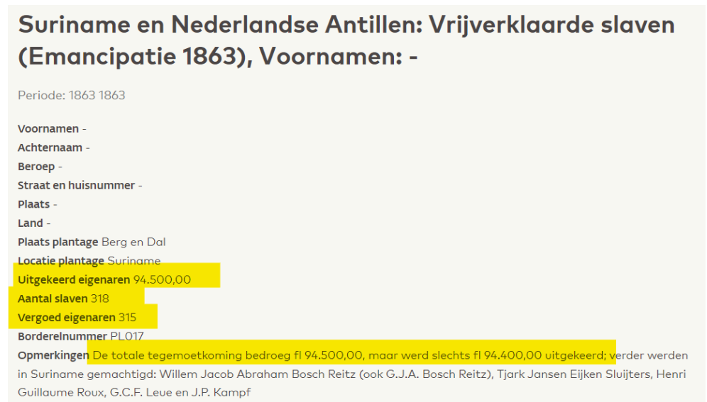

Slide 24


Slide 25
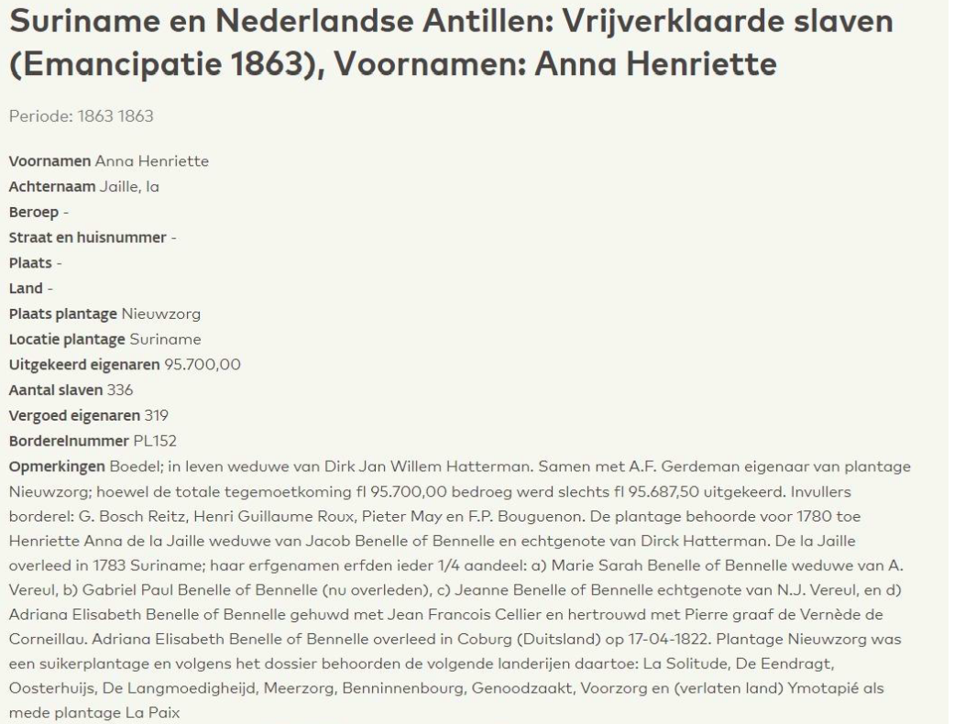

Slide 26
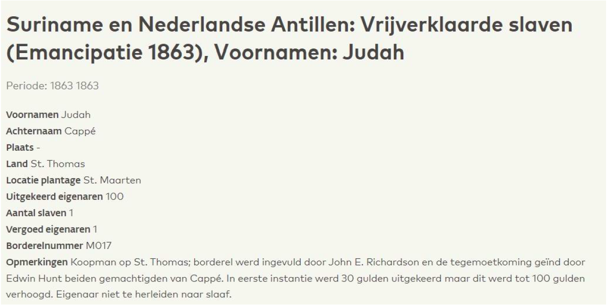

Slide 27
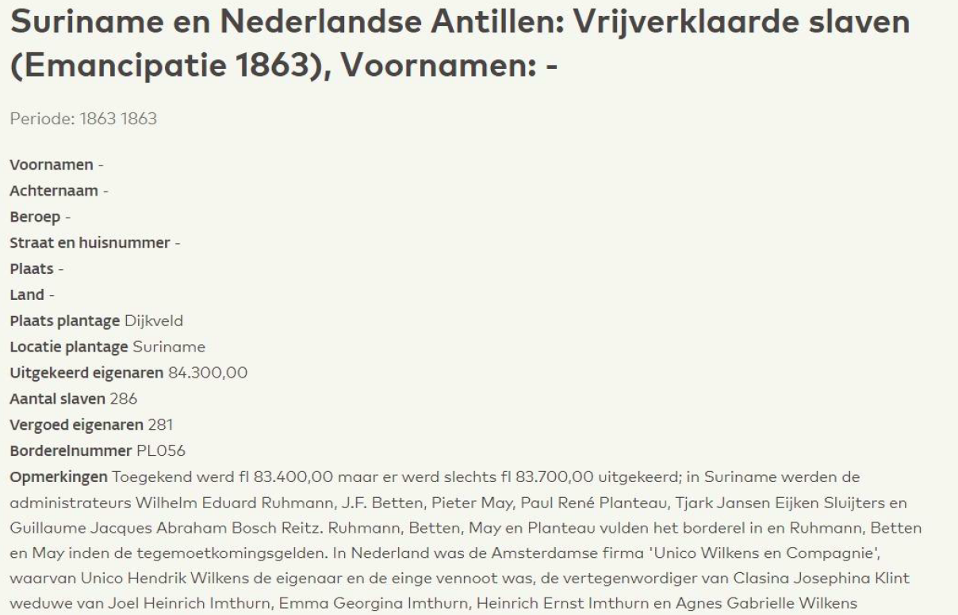

Slide 28
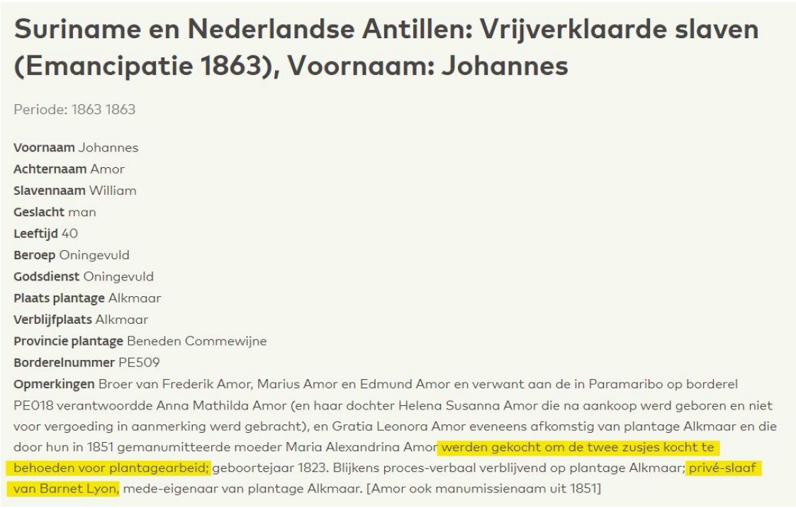

Slide 29
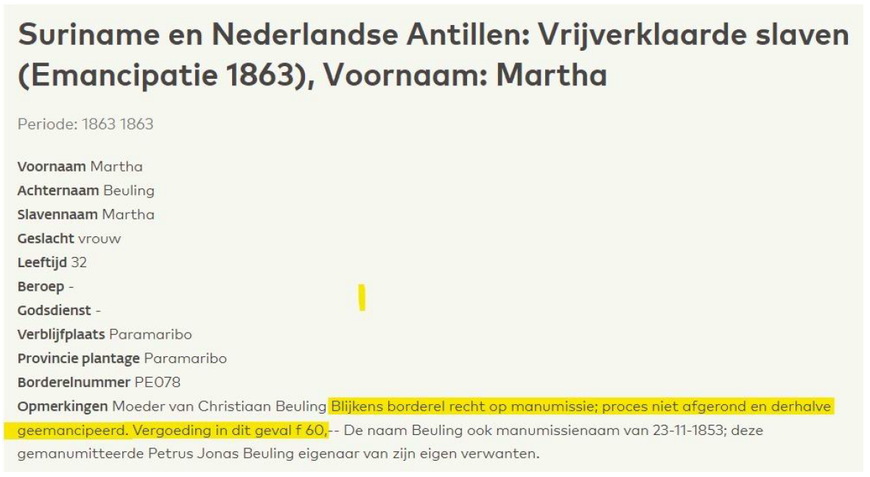

Slide 30
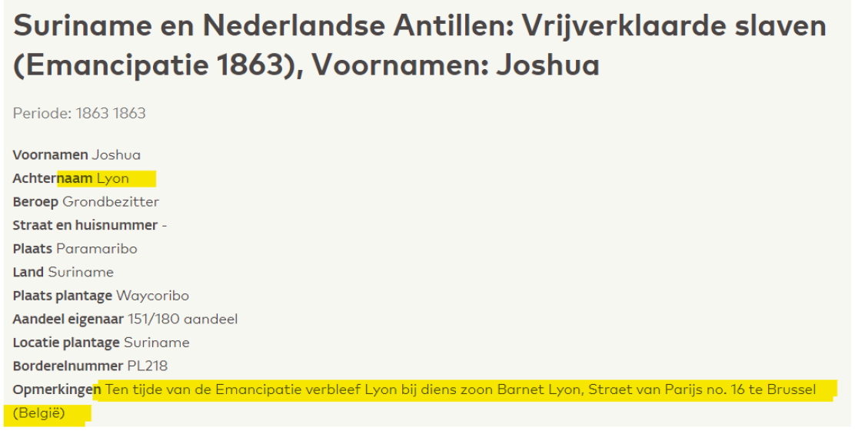

Slide 31
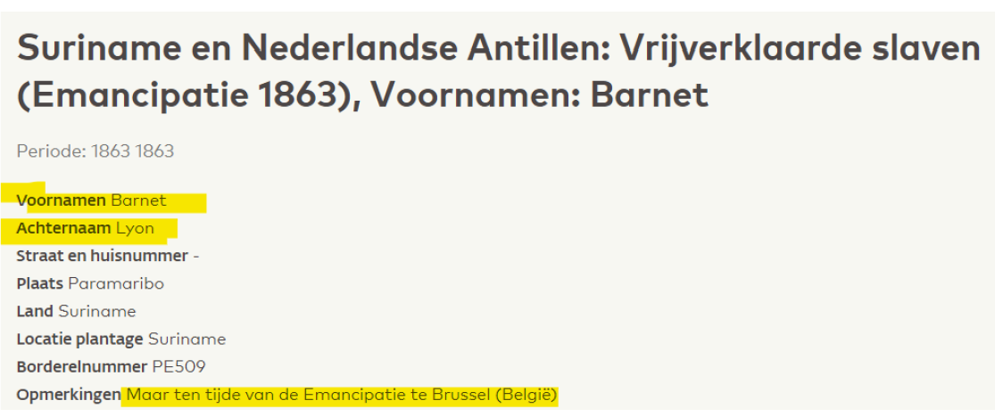

Slide 32
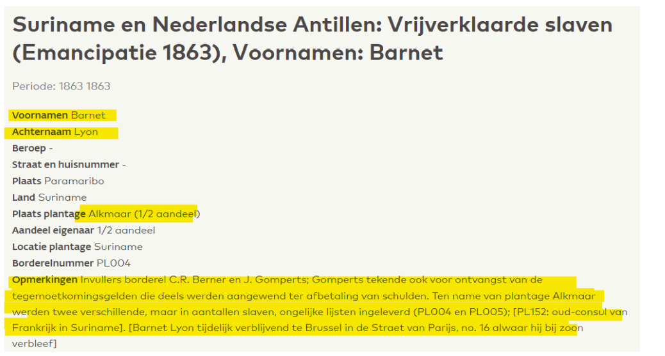

Slide 33

De film Hoe duur was de suiker wordt ingeleid door Cynthia McLeod
CINECITTA
Willem II-straat 29
om 16:15 uur

